Slide 1
TRIGONOMETRÍA QUE TRANSFORMA EL ESPACIO
Medimos • calculamos • proponemos espacios más accesibles
Propósito
Comprender en diversos el calculo distancias, alturas o pendientes (por ejemplo, accesibilidad para personas con movilidad reducida) aplicando herramientas de la trigonometría (distancias, ángulos, alturas o pendientes)
• 1. Observar un plano accesible
• 2. Medir elevación y depresión de ángulos
• 3. Calcular alturas inaccesibles
• 4. Analizar datos y proponer mejoras

Slide 2
Pregunta
¿Qué sería más justo?
A. Que todas las personas se adapten a los espacios existentes.
B. Que diseñemos y adaptemos los espacios para que todas las personas puedan usarlos.
Defiende una opción
Da una razón y menciona un espacio del colegio que podría mejorarse.
Conecta con matemáticas
¿Qué podríamos medir para saber si una solución de accesibilidad funciona?

Slide 3
¿La accesibilidad en un colegio es un derecho garantizado o un privilegio?
El dilema de la rampa empinada:
Supongan que las directivas del colegio inauguran con orgullo una nueva rampa de acceso para la biblioteca. Sin embargo, debido al poco espacio, la rampa se construye con un ángulo de inclinación de 25 grados.
Físicamente la rampa cumple el objetivo de 'conectar' el suelo con el nivel superior. Pero, ¿qué ocurre cuando un estudiante en silla de ruedas intenta subirla solo? La rampa se convierte en una barrera insuperable que requiere una fuerza muscular extrema.
PREGUNTA DE REFLEXIÓN
¿Es la accesibilidad física en una escuela un derecho humano fundamental que debe diseñarse con rigor matemático, o es simplemente una mejora opcional de infraestructura sujeta al presupuesto de la institución?
Respuesta en voz alta:
Debatan y elijan una postura. ¿Es aceptable una solución que matemáticamente 'existe' pero que en la práctica excluye a las personas que la necesitan?

Slide 4
Ángulos de elevación y depresión en el análisis de entornos accesibles
• Línea Horizontal de Referencia: Línea imaginaria que se sitúa a la altura de los ojos del observador, paralela al suelo plano.
• Ángulo de Elevación (+): Se forma entre la línea horizontal de referencia y la línea de visión del observador cuando dirige su mirada hacia arriba.
• Ángulo de Depresión (-): Se forma entre la línea horizontal de referencia y la línea de visión del observador cuando dirige su mirada hacia abajo.
• Importancia en Accesibilidad: Ayuda a calcular desniveles, planificar la ubicación de señalización táctil/visual y evaluar rampas de acceso seguro.

Slide 5
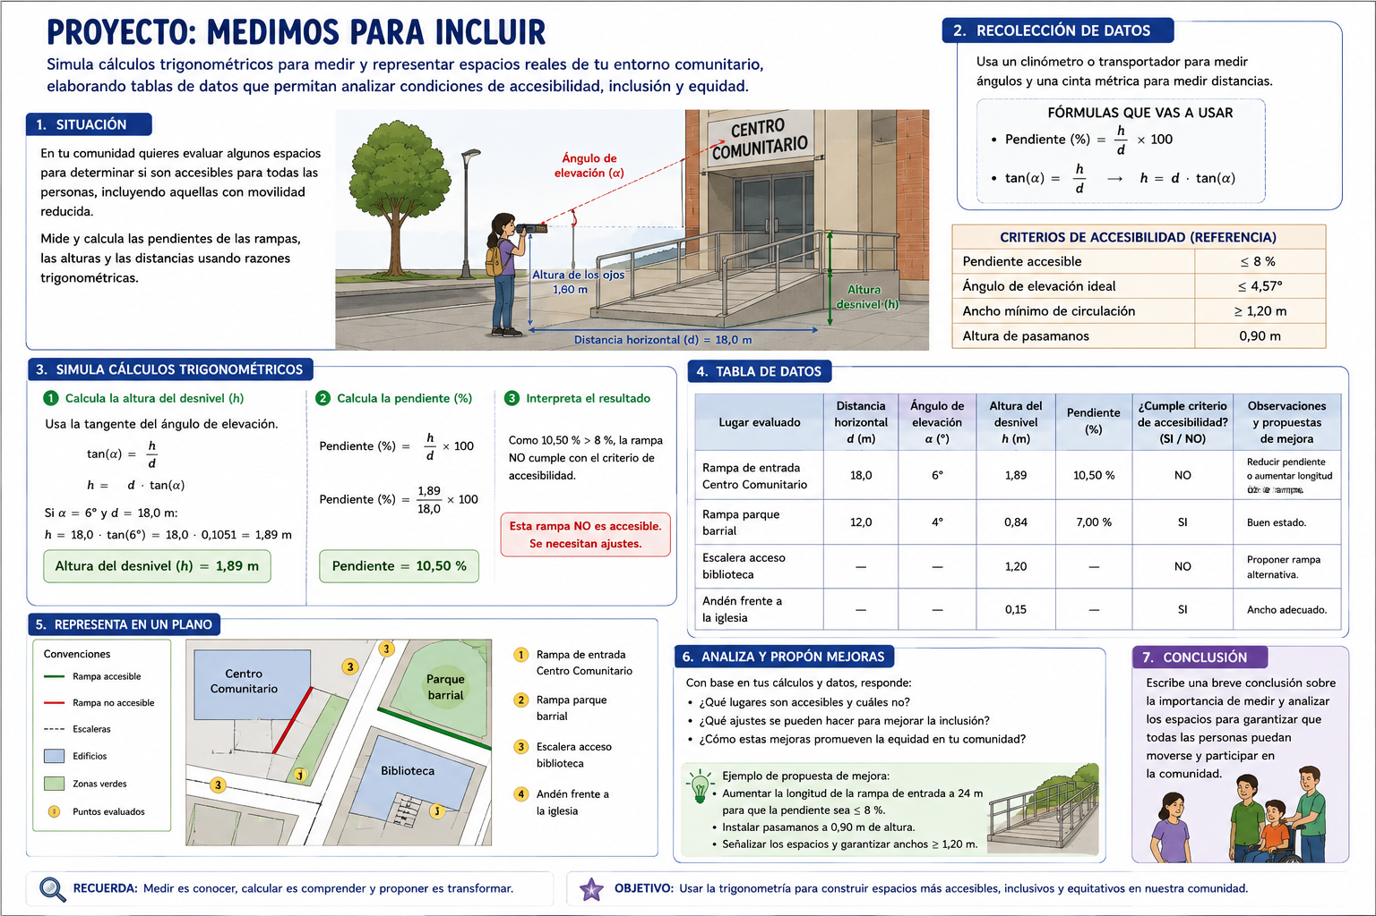
1. Plano del colegio: medir para incluir
Ejemplo completo de una situación de accesibilidad
Observa
¿Dónde aparecen distancia, ángulo, altura y pendiente?
¿Qué dato debemos conocer para decidir si una rampa necesita ser modificada?
¿Qué espacio del colegio podría representarse con un esquema similar?

Slide 6
Preguntas de análisis: Ángulos de elevación y depresión
Pregunta 1:
¿Por qué es indispensable trazar la 'línea horizontal' a partir de los ojos del estudiante en el punto A?
Si el estudiante se pusiera de pie en lugar de estar en su silla de ruedas, ¿cómo se verían afectados los d de elevación y depresión hacia los puntos B y C?
Pregunta 2:
¿Cómo podemos medir en el mundo real estos ángulos sin necesidad de tecnología costosa?
Expliquen cómo se usaría un clinómetro casero (transportador con plomada) para medir de manera confiable el ángulo de elevación de +35° mostrado en el ejemplo.
Pregunta 3:
Asociando los ángulos con los Derechos Humanos, ¿cómo contribuye el cálculo del ángulo de depresión (-18°) a garantizar el derecho a la información?
¿Qué pasa si la señalización (punto C) está fuera del rango óptimo de visión de una persona con movilidad reducida?

Slide 7
Plano accesible: paso a paso
1
Ubica el espacio
Dibuja una vista superior sencilla: entrada, pasillo, rampa, escaleras.
2
Registra medidas
Mide o establece distancias horizontales, alturas y longitudes.
3
Calcula
Usa pendiente, razones trigonométricas o Pitágoras según el dato buscado.
4
Interpreta
Compara el resultado con el criterio de accesibilidad y propone una mejora.

Slide 8
Ejemplo guiado: ¿la rampa es accesible?
• La pendiente describe cuánto sube respecto a cuánto avanza.
• No basta con decir “se ve inclinada”: hay que calcular.
• La decisión de accesibilidad debe justificarse con datos.
Datos
Desnivel = 0,90 m
Distancia horizontal = 8,00 m
Paso 1 • Pendiente
Pendiente (%) = (desnivel / distancia horizontal) × 100
= (0,90 / 8,00) × 100
= 11,25 %
Interpretación
Si el criterio de referencia es ≤ 8 %, esta rampa requiere ajuste.
Pregunta
¿Qué pasaría si mantuviéramos 0,90 m de altura pero aumentáramos la longitud?

Slide 9
Ejercitación 1: Diseña un plano accesible
Situación
El acceso a un bloque tiene un desnivel de 1,20 m. El espacio horizontal disponible es de 10 m.
Producto rápido
Mini-plano con: medidas, fórmula, cálculo, decisión y propuesta.
Reto de representación
Incluye al menos: 1 distancia, 1 altura, 1 ángulo o pendiente y una leyenda de accesibilidad.
• 1. Dibuja el triángulo que representa la rampa.
• 2. Calcula la pendiente porcentual.
• 3. Decide si cumple el criterio de referencia ≤ 8 %.
• 4. Si no cumple, propón una nueva longitud.
Pregunta de pareja
¿Qué cambio haría que su propuesta fuera más inclusiva?

Slide 10
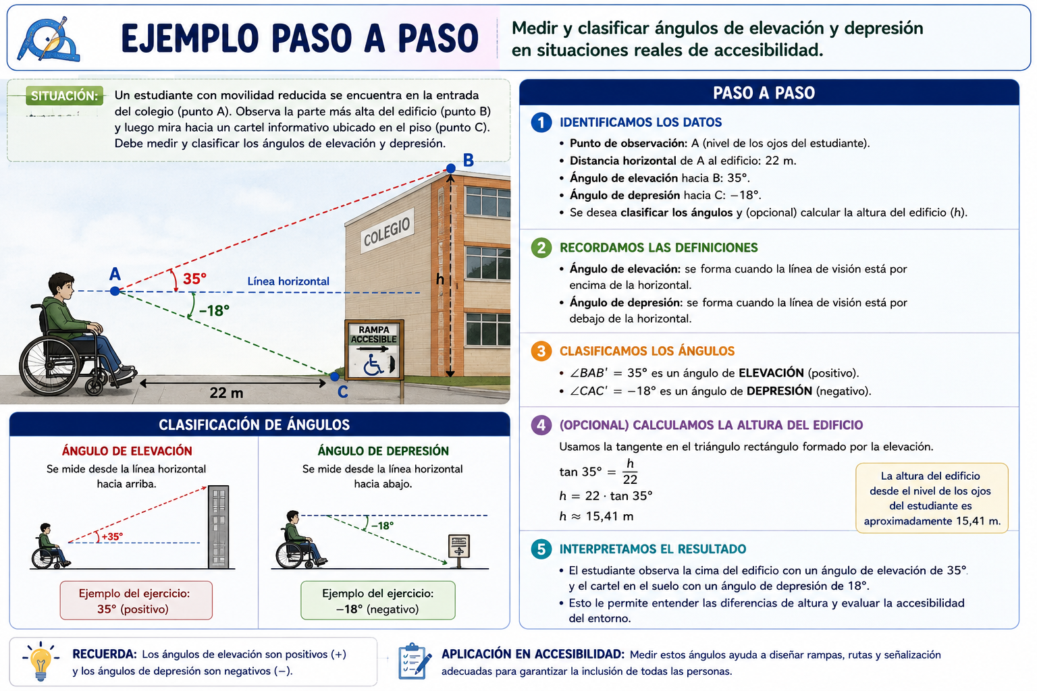
2. Ángulos de elevación y depresión
Pregunta 1
¿Cuál es el ángulo de elevación y cuál sería el de depresión?
Pregunta 2
¿Respecto a qué línea se mide el ángulo?
Pregunta 3
¿Cómo podría servir esta medición para evaluar un acceso, una señal o una rampa?

Slide 11
Ejercitación 2 • Clasifica y mide
Situación A
Una persona desde el patio observa la parte superior de una señal ubicada sobre una entrada. La visual forma 25° con la horizontal.
• a) Clasifica cada ángulo.
• b) Dibuja cada situación.
• c) Señala la horizontal y la línea visual.
• d) Explica qué dato adicional necesitarías para convertir el ángulo en una altura o distancia.
• e) ¿Qué información aporta el ángulo para evaluar el espacio?
Situación B
Desde una plataforma elevada, una persona observa hacia abajo una ruta accesible. La visual forma 18° con la horizontal.
Verificación
Tu dibujo debe permitir identificar sin dudas elevación, depresión y horizontal.

Slide 12
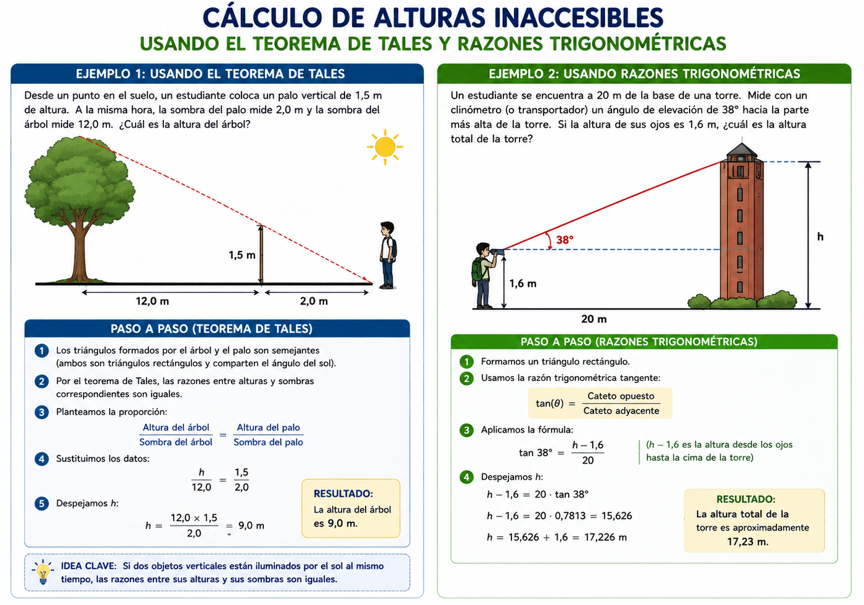
3. Alturas inaccesibles
Pregunta 1
¿Qué datos se conocen y cuál es la incógnita?
Pregunta 2
¿Cuándo conviene usar Tales y cuándo una razón trigonométrica?
Pregunta 3
¿Cómo cambia el cálculo si conocemos un ángulo de elevación?
11

Slide 13
Dos caminos para una misma necesidad
Opción A • Razón trigonométrica
A 20 m del árbol se mide un ángulo de elevación de 35°. Altura de ojos = 1,60 m.
Opción B • Tales
Un objeto de 1,50 m proyecta una sombra de 2 m. El árbol proyecta una sombra de 12 m.
Cálculo
tan(35°) = h / 20
h = 20·tan(35°) ≈ 14,00 m
Altura total ≈ 14,00 + 1,60 = 15,60 m
Cálculo
1,50 / 2 = H / 12
H = (1,50·12) / 2
H = 9 m
Pregunta clave
¿Qué información hace posible aplicar cada método? Justifica la elección, no solo el resultado.
12

Slide 14
Ejercitación 3 • Alturas inaccesibles
Problema 1 • Trigonometría
Desde 18 m de la base de una torre se observa su cima con un ángulo de 41°. La altura de los ojos es 1,55 m. Calcula la altura total.
• En cada problema:
• 1. Dibuja el esquema.
• 2. Identifica datos e incógnita.
• 3. Escribe la relación matemática.
• 4. Calcula con unidades.
• 5. Interpreta si el resultado es razonable.
Problema 2 • Tales
Un poste de 1,20 m proyecta una sombra de 0,80 m. En el mismo momento, un árbol proyecta una sombra de 6,40 m. Calcula la altura del árbol.
Reto de argumentación
¿Cuál de los dos métodos usarías en una situación real de tu colegio y por qué?
13

Slide 15
La tangente y las identidades fundamentales en el cálculo de espacios
Identidades Fundamentales:
• Identidad Pitagórica: sen²θ + cos²θ = 1
• Definición de Tangente: tan θ = sen θ / cos θ
Guía de 5 pasos para mediciones:
• 1. Dibuja el esquema: Representa la situación con un triángulo rectángulo.
• 2. Identifica los datos: Lados conocidos, ángulos y alturas de referencia.
• 3. Elige la razón: Usa la razón que conecta los datos (ej. tangente).
• 4. Aplica identidades: Simplifica o despeja la variable desconocida.
• 5. Calcula e interpreta: Resuelve la ecuación y analiza en el contexto real.

Slide 16
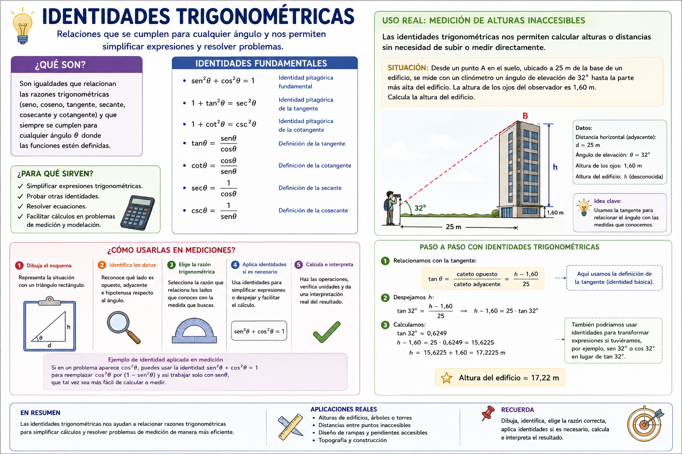
La tangente y las identidades fundamentales en el cálculo de espacios

Slide 17
Tabla de datos para el diagnóstico
Lugar evaluado | Distancia (m) | Altura (m) | Ángulo (°) | Pendiente (%) | ¿Accesible? | Observación / mejora
Regla de oro
Cada número debe tener unidad y cada cálculo debe poder rastrearse.
Equidad
No basta con medir: hay que interpretar quién puede usar el espacio y qué barrera existe.
15

Slide 18
Retos en parejas
Reto 1 • La rampa que sí funciona
Un acceso salva 1,20 m de desnivel. Diseña una longitud horizontal que produzca una pendiente de máximo 8 %. Representa y justifica.
Reto 2 • La altura que no podemos medir
Calcula la altura de un árbol o edificio usando un ángulo y una distancia. Incluye altura de ojos y explica cada paso.
Reto 3 • El plano inclusivo
Representa un espacio del colegio y marca una barrera. Usa al menos dos medidas y una herramienta trigonométrica para proponer una solución.
Reto 4 • Tales vs. trigonometría
Resuelve una altura con Tales y explica cómo cambiaría la estrategia si tuvieras un ángulo de elevación.
Defensa oral
En 60 segundos: problema → datos → herramienta → cálculo → decisión.
16

Slide 19
Socialización • ¿Qué debe tener una buena solución?
¿Cuándo usar cada método?
• Teorema de Tales (Sombras): Ideal cuando dos objetos verticales están iluminados por el sol al mismo tiempo y se pueden medir sus sombras directamente. Se basa en proporciones de semejanza de triángulos.
• Razones Trigonométricas: Indispensable cuando no hay sol, no se proyectan sombras legibles, o el suelo es irregular. Requiere medir una distancia horizontal y el ángulo con un clinómetro.
• Semejanza Clave: Ambos métodos son aplicaciones prácticas de la geometría para resolver problemas reales de accesibilidad y distancias urbanas.
17

Slide 20
Trigonometría para una sociedad más justa, equitativa e inclusiva
Matemáticas con Propósito
La trigonometría no es un conjunto de fórmulas abstractas aisladas de la realidad. Es una herramienta de ingeniería social y civil que nos permite medir, analizar y transformar activamente nuestro entorno físico para hacerlo hospitalario para todos.
Inclusión como un Derecho
Las barreras arquitectónicas de un lugar excluyen de manera directa a personas con movilidad reducida, vulnerando su derecho al libre desplazamiento.
Calcular pendientes correctas es un acto de justicia y empatía social.
Compromiso y Acción
Presenten formalmente el plano de accesibilidad de un lugar del colegio desarrollado las propuestas de rediseño de para inspirar un cambio real.

